Slide 1
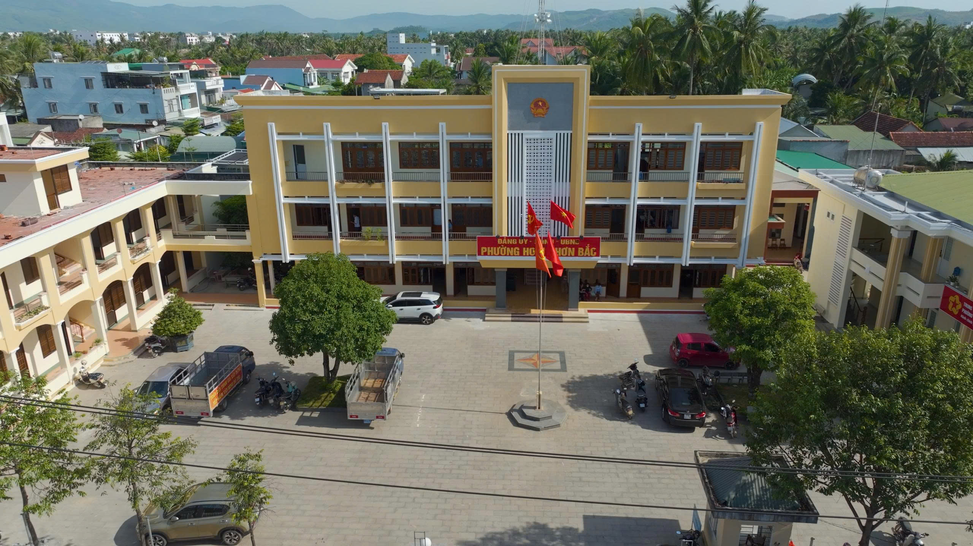


Slide 2

BÀI THAM LUẬN
Kinh nghiệm trong công tác quản lý, chỉ đạo, điều hành góp phần nâng cao Chỉ số phục vụ người dân, doanh nghiệp trong thực hiện thủ tục hành chính và cung cấp dịch vụ công trên địa bàn phường
PHƯỜNG HOÀI NHƠN BẮC

Slide 3
Thực hiện chủ trương nhất quán của Đảng, Nhà nước về đẩy mạnh cải cách hành chính; xây dựng nền hành chính dân chủ, chuyên nghiệp, hiện đại, liêm chính, phục vụ; lấy người dân, doanh nghiệp làm trung tâm, là chủ thể và là mục tiêu của quá trình phát triển
UBND phường Hoài Nhơn Bắc đã tập trung đổi mới mạnh mẽ phương thức quản lý, chỉ đạo, điều hành; triển khai đồng bộ nhiều giải pháp thiết thực, phù hợp với điều kiện thực tiễn ở cơ sở nhằm nâng cao chất lượng giải quyết thủ tục hành chính và cung cấp dịch vụ công.
PHƯỜNG HOÀI NHƠN BẮC

Slide 4
Nâng cao Chỉ số phục vụ người dân, doanh nghiệp không nhất thiết phải bắt đầu từ những giải pháp lớn, phức tạp, mà trước hết là từ những việc rất cụ thể, rất đời thường trong quá trình tiếp dân, giải quyết từng hồ sơ hành chính.
Đó là việc cán bộ tại trung tâm chủ động hỏi thêm người dân đã chuẩn bị đủ giấy tờ chưa;
giải thích chậm lại một chút cho người cao tuổi dễ hiểu hơn hoặc hướng dẫn người dân nộp hồ sơ trực tuyến ngay tại quầy thay vì yêu cầu “về nhà tự làm”.
Những thay đổi nhỏ trong cách ứng xử, cách phục vụ này đã góp phần tạo nên sự chuyển biến rõ rệt trong sự hài lòng của người dân đối với chính quyền cơ sở.
PHƯỜNG HOÀI NHƠN BẮC

Slide 5
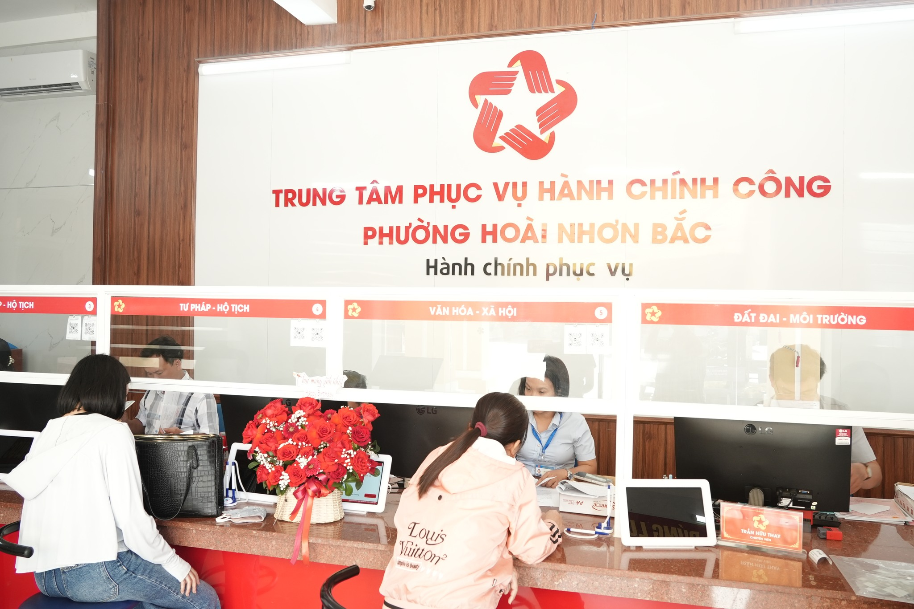
Khi cải cách hành chính được đặt đúng vị trí trong công tác lãnh đạo, chỉ đạo; được thực hiện với quyết tâm chính trị cao, cách làm trọng tâm, trọng điểm, thì hiệu quả mang lại là rất rõ ràng, trực tiếp nâng cao sự hài lòng
Của người dân
Của doanh nghiệp
Đồng thời góp phần củng cố niềm tin của Nhân dân đối với chính quyền cơ sở.
PHƯỜNG HOÀI NHƠN BẮC

Slide 6
Công tác cải cách hành chính và nâng cao chất lượng phục vụ người dân, doanh nghiệp trên địa bàn phường Hoài Nhơn Bắc trong thời gian qua đã đạt được những kết quả tích cực, khá toàn diện, thể hiện trên cả ba phương diện:
hiệu quả giải quyết công việc,
mức độ hài lòng của người dân
năng lực điều hành của chính quyền cơ sở.
PHƯỜNG HOÀI NHƠN BẮC

Slide 7
Trong khoảng thời gian từ sau sáp nhập đến tháng 12/2025, UBND phường đã tiếp nhận
Gần 7.500 hồ sơ thủ tục hành chính thuộc các lĩnh vực quản lý
trên 7.400 hồ sơ được giải quyết và trả kết quả trước hạn và đúng hạn
đạt tỷ lệ 100%, không phát sinh hồ sơ trễ hạn.
PHƯỜNG HOÀI NHƠN BẮC

Slide 8
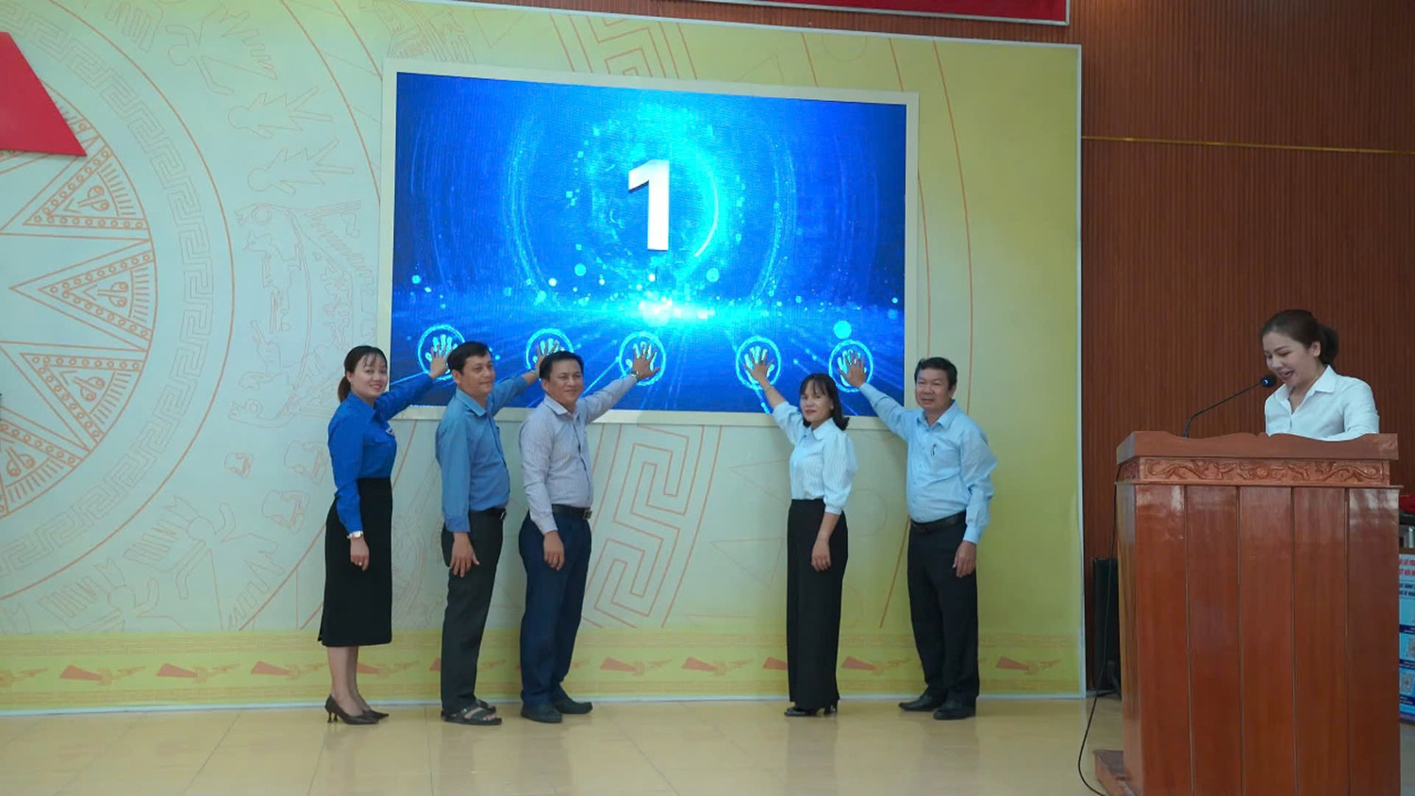
Tập trung đẩy mạnh ứng dụng CNTT và chuyển đổi số trong hoạt động hành chính, coi đây là giải pháp nền tảng để nâng cao Chỉ số phục vụ người dân, doanh nghiệp.
Tỷ lệ số hóa thành phần hồ sơ đạt 100%;
Tỷ lệ cấp kết quả giải quyết thủ tục hành chính dưới dạng điện tử đạt 100%
Tỷ lệ thanh toán trực tuyến đạt 100%
Tỷ lệ tái sử dụng kết quả số hóa đạt 66,58%, đạt 99.58% chỉ tiêu tỉnh giao
PHƯỜNG HOÀI NHƠN BẮC

Slide 9
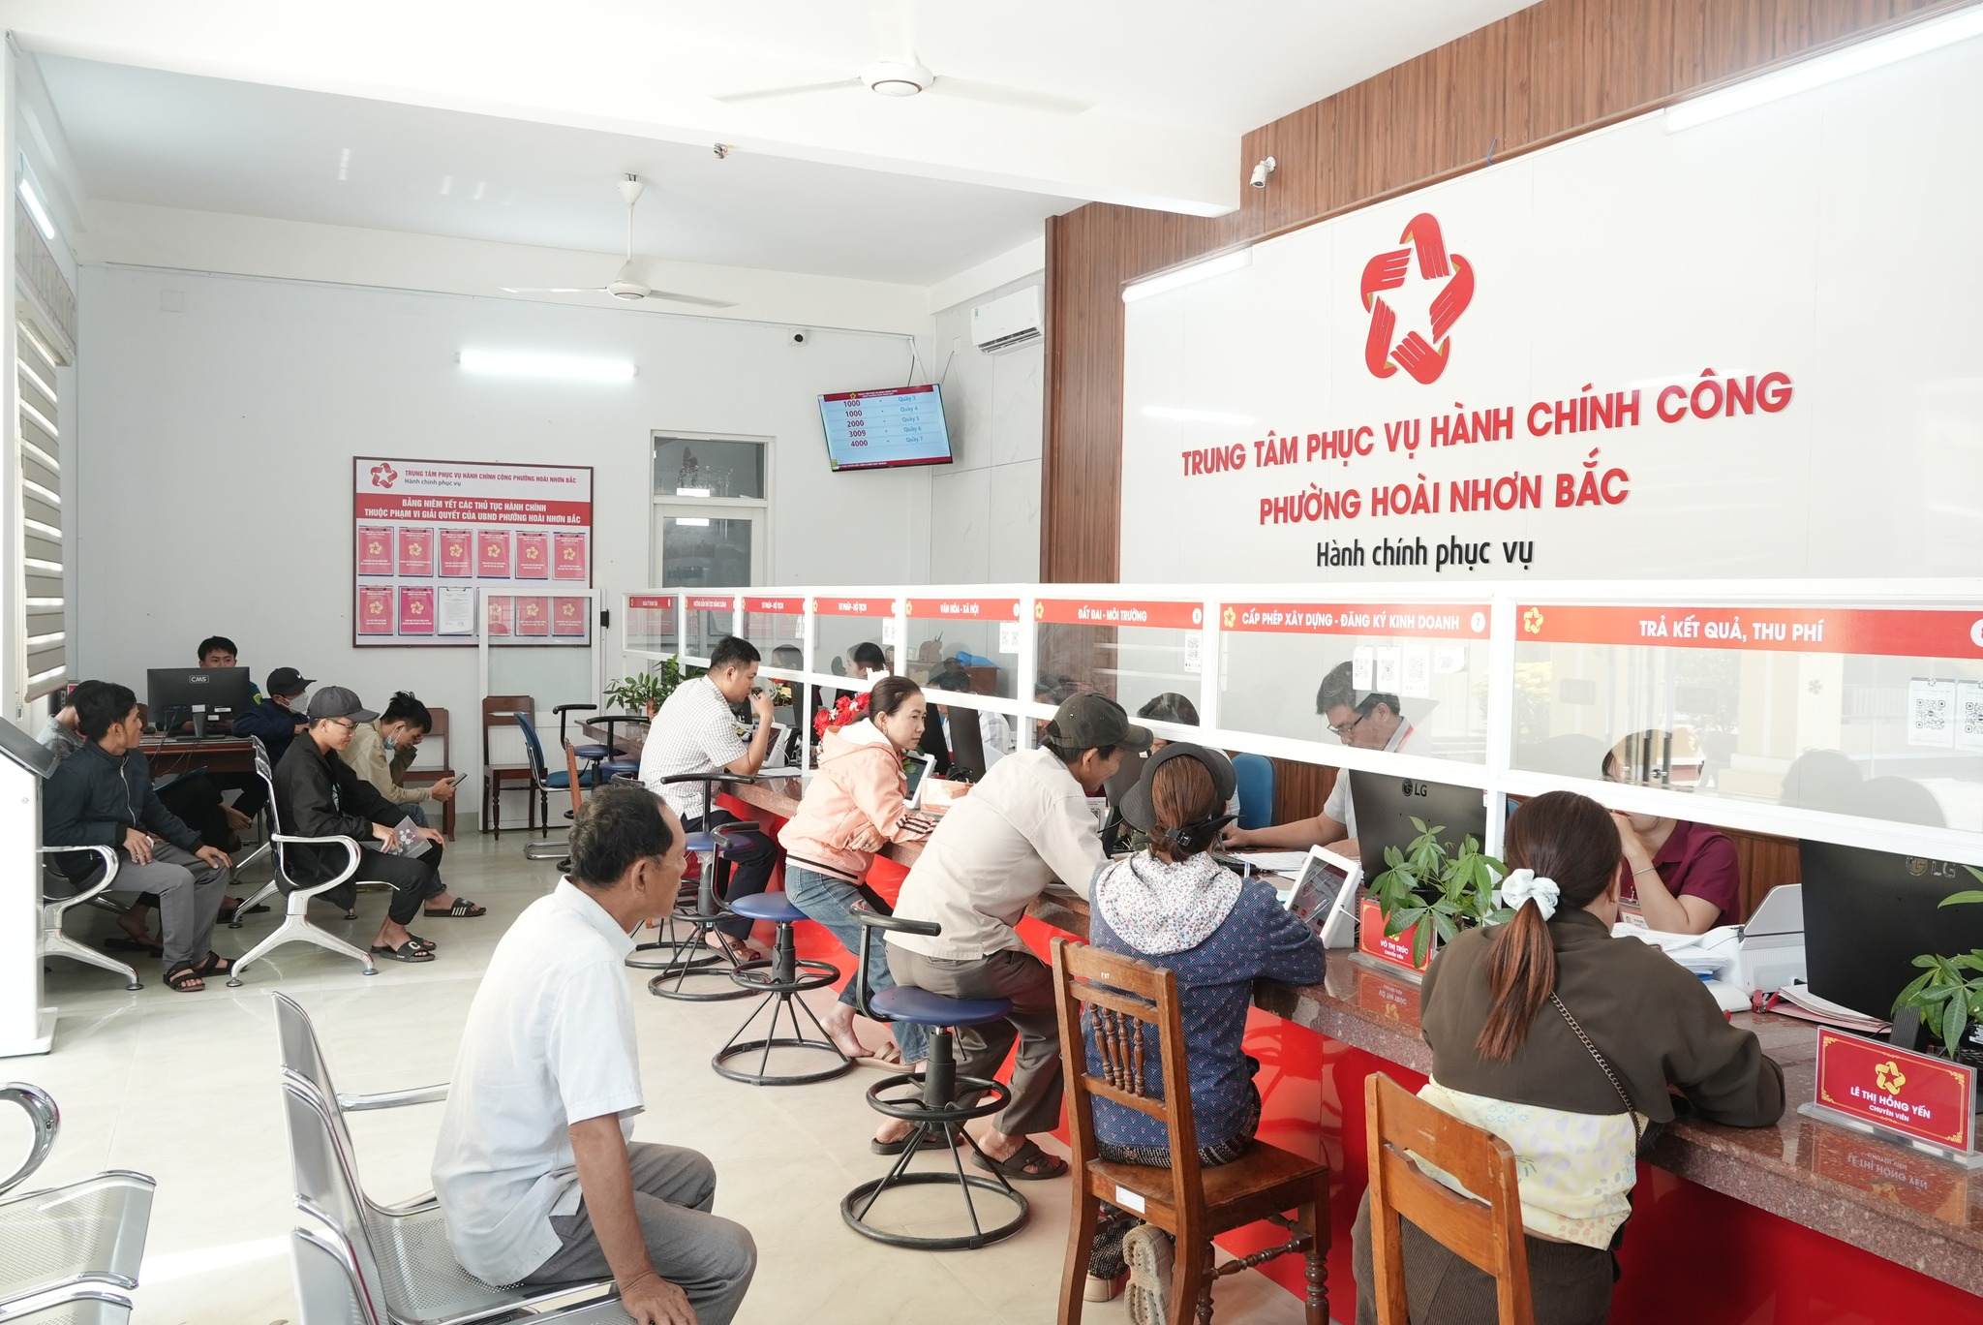
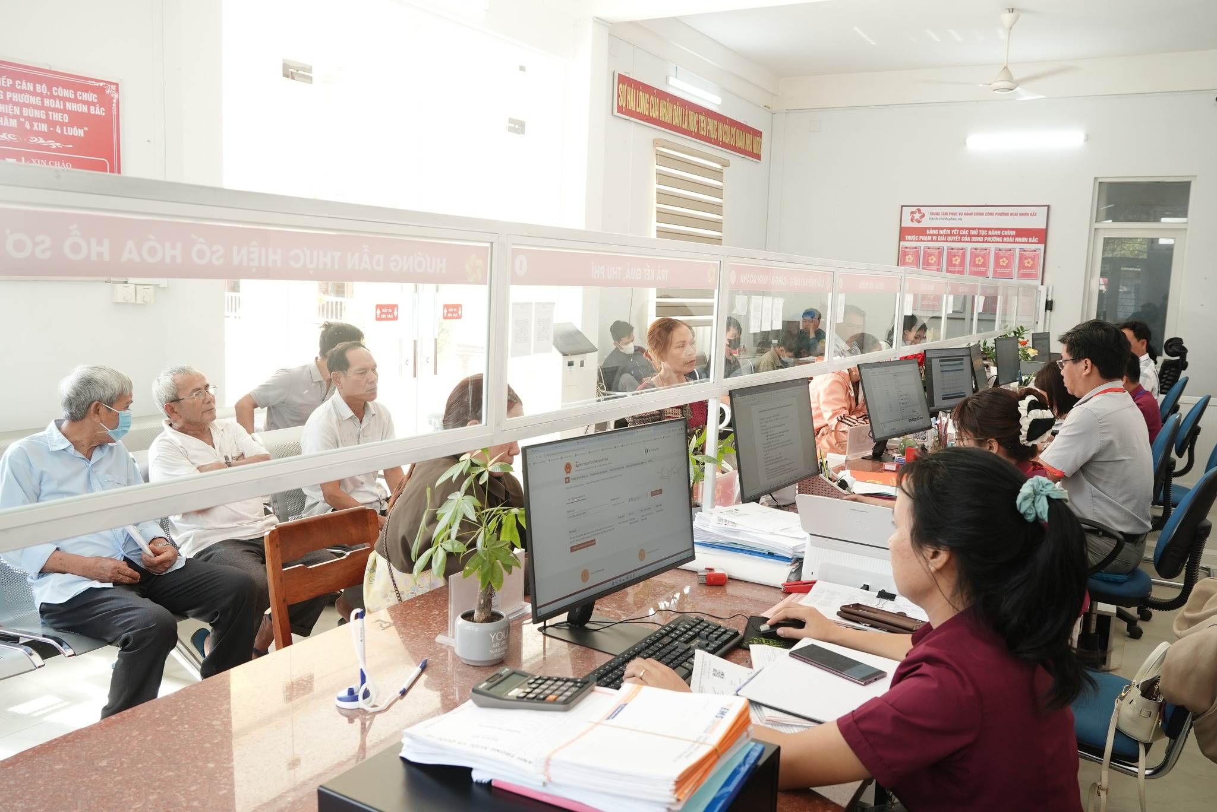
Quan tâm hơn cả là cảm nhận thực tế của người dân khi đến liên hệ công việc.
cho thấy hiệu quả thực chất của việc đổi mới phương thức điều hành và tinh thần phục vụ đội ngũ cán bộ, công chức. Và đó cũng là kết quả đánh giá mức độ hài lòng của người dân, doanh nghiệp trên Cổng Dịch vụ công quốc gia, UBND phường Hoài Nhơn Bắc đạt 18/18 điểm.
Số lượt người dân phải đi lại nhiều lần giảm rõ rệt
Các phản ánh trực tiếp tại Trung tâm phục vụ Hành chính công giảm dần theo thời gian
Và đó cũng là kết quả đánh giá mức độ hài lòng của người dân, doanh nghiệp trên Cổng Dịch vụ công quốc gia, UBND phường Hoài Nhơn Bắc đạt 18/18 điểm.
hiệu quả thực chất của việc đổi mới phương thức điều hành và tinh thần phục vụ đội ngũ cán bộ, công chức
PHƯỜNG HOÀI NHƠN BẮC

Slide 10

5 KINH NGHIỆM RÚT RA TỪ THỰC TIỄN
Phát huy vai trò người đứng đầu theo hướng “không chỉ ban hành văn bản, mà theo sát từng việc”
Lấy người dân, doanh nghiệp làm trung tâm – từ quan điểm đến hành động cụ thể
Xây dựng đội ngũ cán bộ, công chức chuyên nghiệp; đẩy mạnh chuyển đổi số
  Đổi mới công tác tuyên truyền, tạo sự lan tỏa trong cộng đồng
  Chú trọng công tác kiểm tra, đánh giá và cải tiến liên tục
PHƯỜNG HOÀI NHƠN BẮC

Slide 11
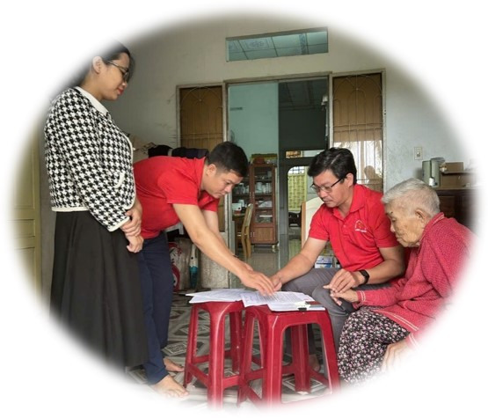
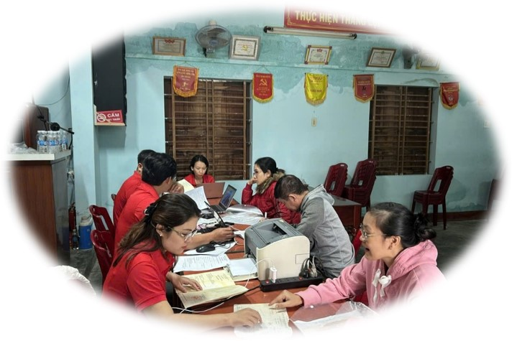
Nâng cao Chỉ số phục vụ người dân, doanh nghiệp
Không phải là nhiệm vụ riêng của Trung tâm phục vụ Hành chính công
Mà là trách nhiệm chung của cả hệ thống chính quyền cơ sở
PHƯỜNG HOÀI NHƠN BẮC

Slide 12
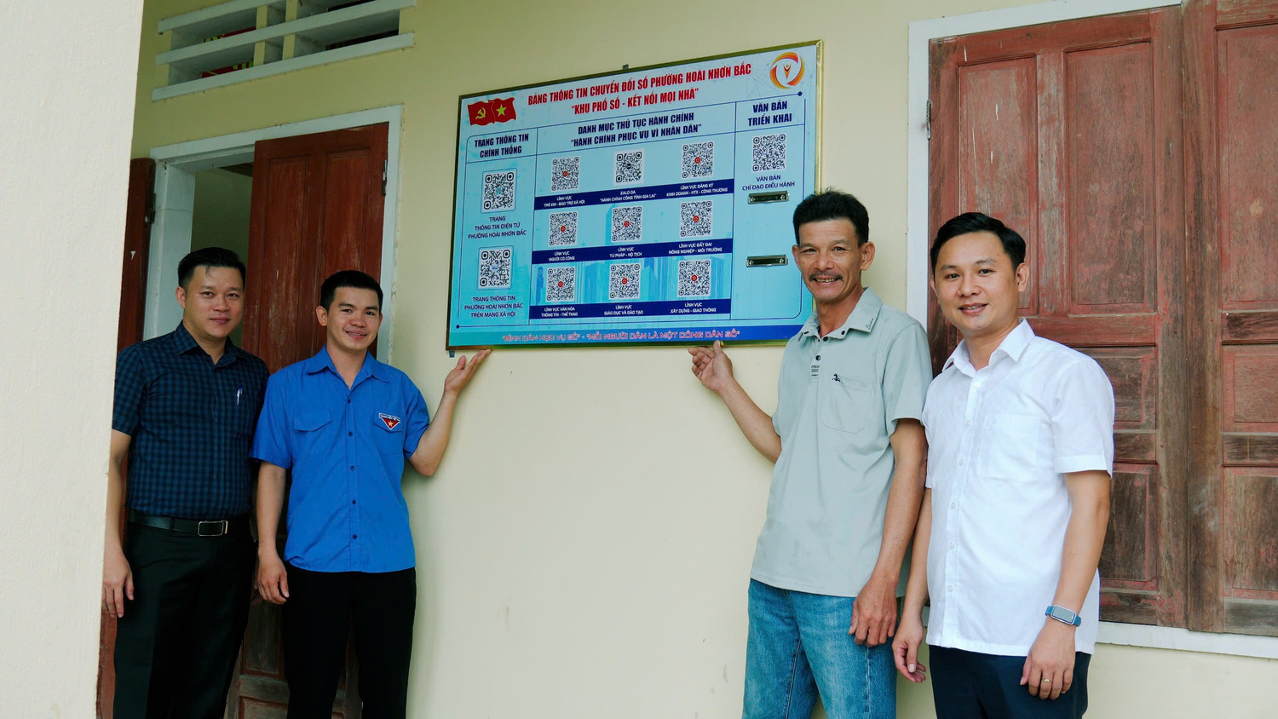
khi công tác chỉ đạo, điều hành được thực hiện sát sao, linh hoạt và xuất phát từ nhu cầu thực tế
Cải cách hành chính sẽ đi vào chiều sâu, thực chất và bền vững hơn.
Khi mỗi cán bộ, công chức đều ý thức rằng sự hài lòng của người dân chính là kết quả công việc của mình
PHƯỜNG HOÀI NHƠN BẮC

Slide 13
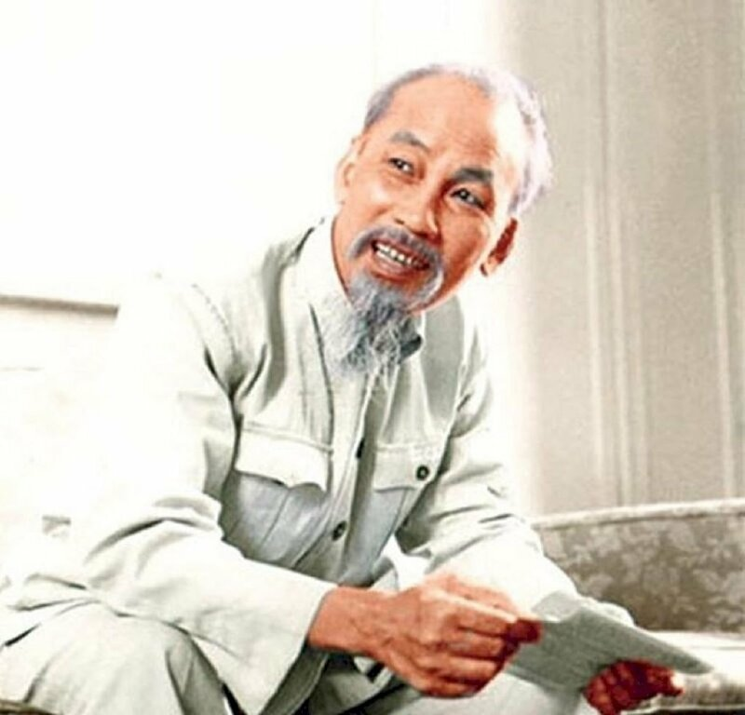
Những kinh nghiệm nêu trên tuy còn khiêm tốn, nhưng là kết quả của quá trình nỗ lực, đổi mới tư duy và cách làm trong thực tiễn.
Chúng tôi mong tiếp tục nhận được sự quan tâm chỉ đạo của các cấp, các ngành và sự chia sẻ, trao đổi kinh nghiệm của các địa phương để công tác cải cách hành chính ngày càng đi vào chiều sâu, thực chất, góp phần xây dựng nền hành chính
phục vụ Nhân dân
hiện đại
minh bạch
chuyên nghiệp
PHƯỜNG HOÀI NHƠN BẮC

Slide 14

TRÂN TRỌNG CẢM ƠN
CÁC ĐỒNG CHÍ!

